Slide 1

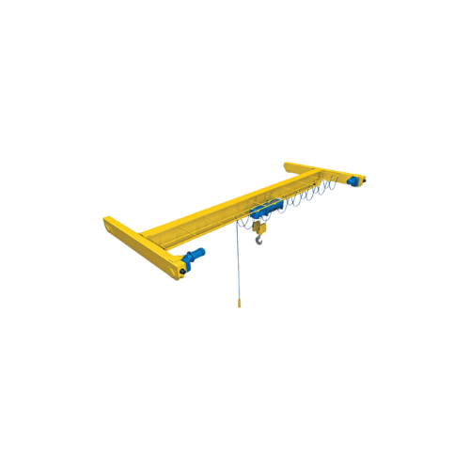
VẬN HÀNH CẦU TRỤC
BÀI GIẢNG HUẤN LUYỆN AN TOÀN LAO ĐỘNG
BẢN QUYỀN THUỘC AN TOÀN LAO NAM VIỆT

Slide 2
Một số vụ tai nạn lao động khi vận hành cầu trục
Cầu trục, hoặc còn được gọi là cẩu trục, là một công cụ quan trọng trong nhiều ngành công nghiệp, từ xây dựng đến sản xuất và vận chuyển:
  Rơi vật nặng từ trên cao
  Va chạm với vật cản
  Tăng hãm hoặc tuột khỏi đường ray
  Chập điện hoặc cháy nổ
  Nguy cơ từ việc sử dụng không an toàn

Slide 3
Tóm tắt bài học
1. Giới thiệu
2. Thành Phần Và Chức Năng Của cầu trục
3. Kiểm tra và bảo trì an toàn trước khi vận hành cầu trục
4. Quy trình vận hành an toàn cầu trục
5. Đánh giá rủi ro và quản lý mối nguy khi vận hành cầu trục
6. Các yếu tố ảnh hưởng đến an toàn lao động khi vận hành cầu trục
7. Đào tạo an toàn lao động về kỹ năng vận hành cầu trục
8. Ý nghĩa của an toàn lao động trong việc vận hành cầu trục

Slide 4
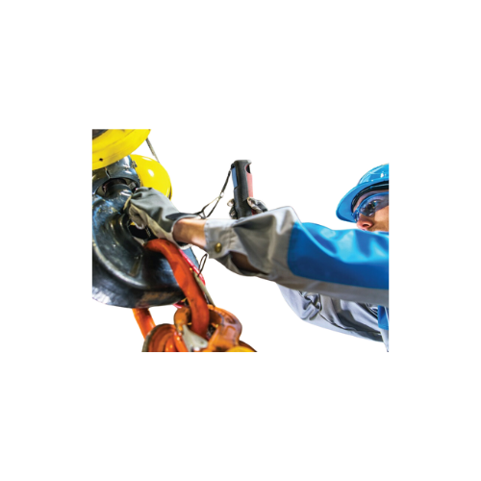
Giới thiệu
A. Tổng quan về tầm quan trọng của an toàn lao động khi vận hành cầu trục
An toàn lao động khi vận hành cầu trục đóng vai trò quan trọng trong việc bảo vệ sức khỏe và sự an toàn của nhân viên, cũng như đảm bảo hiệu suất làm việc và tiết kiệm chi phí cho doanh nghiệp.
Việc tuân thủ các quy định và quy trình an toàn không chỉ giúp giảm thiểu nguy cơ tai nạn lao động mà còn tạo điều kiện làm việc tích cực và động viên nhân viên.

Slide 5
Giới thiệu
B. Các giao thức và quy định an toàn quan trọng khi vận hành cầu trục
Đào tạo và chứng chỉ: Tất cả nhân viên tham gia vào việc vận hành cầu trục cần phải có đào tạo chuyên sâu và đạt được chứng chỉ liên quan. Đào tạo này bao gồm việc hiểu biết về cách vận hành cầu trục một cách an toàn, nhận biết các nguy cơ tiềm ẩn và biện pháp khắc phục khi cần thiết.
Kiểm tra và bảo trì định kỳ: Cầu trục cần được kiểm tra và bảo trì định kỳ để đảm bảo hoạt động một cách an toàn và hiệu quả. Các hạng mục kiểm tra bao gồm cả cơ cấu, hệ thống điện và hệ thống điều khiển.

Slide 6
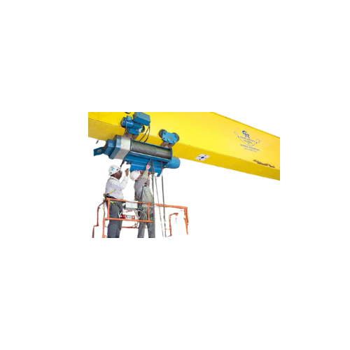
Thành Phần Và Chức Năng Của cầu trục
A. Các thành phần khác nhau của cầu trục:
Cần trục (Bridge girder): Là phần trên cùng của cầu trục, cần trục chịu trách nhiệm chịu tải và di chuyển qua lại trên các bánh xe trục để vận chuyển hàng hoặc vật liệu.
Xe chạy (End trucks): Là các bộ phận có bánh xe được gắn vào cần trục, giúp cầu trục di chuyển dọc theo đường ray hoặc hệ thống treo.

Slide 7
Thành Phần Và Chức Năng Của cầu trục
B. Cấu trúc và nguyên lý hoạt động của cầu trục:
Cầu trục là một loại máy nâng được sử dụng rộng rãi trong nhiều ngành công nghiệp để nâng và di chuyển hàng hoặc vật liệu.
Cấu trúc của cầu trục thường bao gồm một cần trục chính nằm trên cao, được kết nối với xe chạy di chuyển dọc theo đường ray hoặc hệ thống treo.

Slide 8
Thành Phần Và Chức Năng Của cầu trục
C. Ứng dụng trong ngành sản xuất của cầu trục:
Vận chuyển và lắp ráp: Cầu trục được sử dụng để di chuyển các thành phần sản phẩm từ vị trí này đến vị trí khác trong quá trình lắp ráp. Điều này giúp tăng cường hiệu suất làm việc và giảm thời gian cần thiết cho quy trình sản xuất.
Nâng và xuất hàng: Cầu trục được sử dụng để nâng và di chuyển hàng hoá từ nơi sản xuất đến kho hàng hoặc phương tiện vận chuyển. Điều này giúp tối ưu hóa quy trình xuất hàng và giảm thiểu thời gian chờ đợi.

Slide 9
Thành Phần Và Chức Năng Của cầu trục
D. Những rủi ro liên quan đến việc vận hành cầu trục:
Nguy cơ rơi vật nặng: Một trong những nguy cơ nghiêm trọng nhất khi vận hành cầu trục là nguy cơ rơi vật nặng từ trên cao xuống mặt đất hoặc lên người làm việc dưới đó. Điều này có thể xảy ra do lỗi kỹ thuật, hỏng hóc cơ cấu cầu trục hoặc do sơ suất trong quá trình vận hành.
Va chạm và va đập: Trong quá trình di chuyển, cầu trục có thể va chạm hoặc va đập vào các vật thể khác trong môi trường làm việc, gây hỏng hóc cấu trúc cầu trục hoặc gây thương tích cho nhân viên.

Slide 10
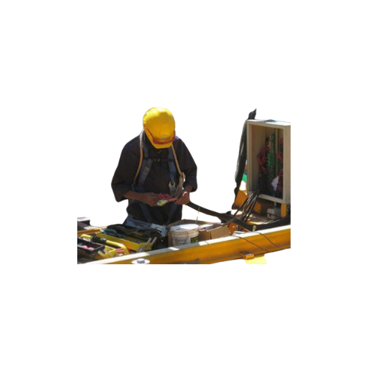
Kiểm tra và bảo trì an toàn trước khi vận hành cầu trục
A. Kiểm tra an toàn trước khi vận hành cầu trục
Kiểm tra cấu trúc: Kiểm tra cấu trúc của cầu trục để đảm bảo rằng không có vết nứt, hỏng hóc hoặc dấu hiệu của sự suy giảm chất lượng cấu trúc. Điều này đặc biệt quan trọng đối với các phần chịu tải như cần trục và phần treo.
Kiểm tra hệ thống điện và điều khiển: Kiểm tra hệ thống điện và điều khiển của cầu trục để đảm bảo rằng tất cả các bộ phận hoạt động đúng cách và không gặp sự cố. Đảm bảo rằng tất cả các công tắc, nút nhấn và bảng điều khiển hoạt động một cách chính xác.

Slide 11
Kiểm tra và bảo trì an toàn trước khi vận hành cầu trục
B. Hướng dẫn bảo trì cầu trục định kỳ
Kiểm tra cơ cấu cầu trục: Kiểm tra cơ cấu của cầu trục để đảm bảo rằng không có vết nứt, hỏng hóc hoặc dấu hiệu của sự suy giảm chất lượng cơ cấu. Kiểm tra các bộ phận như cần trục, xe chạy, hệ thống treo và các phụ tùng khác để đảm bảo chúng hoạt động một cách mượt mà.
Bảo dưỡng hệ thống điện: Kiểm tra và bảo dưỡng hệ thống điện của cầu trục để đảm bảo rằng tất cả các bộ phận điện hoạt động đúng cách và không gặp sự cố. Đảm bảo rằng dây điện, công tắc, nút nhấn và các linh kiện khác không bị hỏng hoặc có dấu hiệu của sự mòn.

Slide 12
Quy trình vận hành an toàn cầu trục
A. Hướng dẫn từng bước về quy trình vận hành cầu trục an toàn:
Kiểm tra trước khi vận hành: Trước khi khởi động cầu trục, hãy kiểm tra kỹ lưỡng tất cả các thành phần và hệ thống, bao gồm cả cơ cấu, hệ thống điện và điều khiển. Đảm bảo rằng không có hỏng hóc nào ảnh hưởng đến an toàn hoặc hiệu suất hoạt động.
Đào tạo và chứng chỉ: Tất cả nhân viên tham gia vào việc vận hành cầu trục cần được đào tạo đầy đủ về quy trình an toàn và có chứng chỉ liên quan. Đào tạo bao gồm việc hiểu biết về cách vận hành cầu trục một cách an toàn và nhận biết các nguy cơ tiềm ẩn.

Slide 13
Quy trình vận hành an toàn cầu trục
B. Các biện pháp xử lý khẩn cấp và cơ chế ứng phó sự cố khi vận hành cầu trục:
Dừng cầu trục ngay lập tức: Trong trường hợp phát hiện nguy cơ hoặc sự cố, nhân viên cần dừng cầu trục ngay lập tức để ngăn chặn tình huống từ trở nên tồi tệ hơn.
Báo cáo sự cố: Ngay khi phát hiện sự cố, nhân viên cần thông báo về tình huống đó cho người quản lý hoặc bộ phận an toàn để nhận được hỗ trợ và hướng dẫn xử lý tiếp theo.
Evacuate khu vực nguy hiểm: Trong trường hợp cần thiết, cần phải sớm di dời nhân viên và bất kỳ ai ở gần khu vực nguy hiểm để đảm bảo an toàn cho tất cả mọi người.

Slide 14
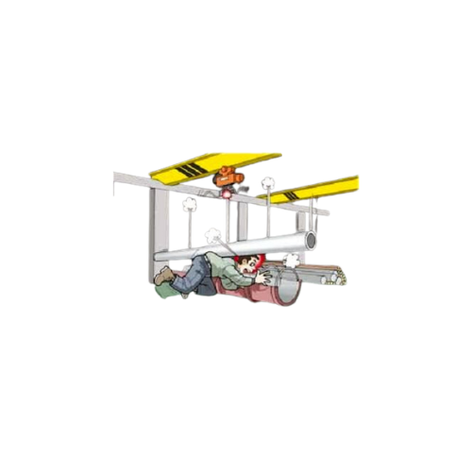
Đánh giá rủi ro và quản lý mối nguy khi vận hành cầu trục
A. Nhận diện các rủi ro, mối nguy hiểm tiềm ẩn trong vận hành cầu trục:
Nguy cơ rơi vật nặng: Trong quá trình nâng và di chuyển hàng hoá, có nguy cơ vật nặng rơi từ trên cao xuống, gây thương tích hoặc tổn thất về tài sản.
Va chạm và va đập: Cầu trục di chuyển trong không gian hẹp, do đó có nguy cơ va chạm hoặc va đập vào các vật thể khác, gây hỏng hóc cả cầu trục và các vật phẩm xung quanh.

Slide 15
Đánh giá rủi ro và quản lý mối nguy khi vận hành cầu trục
B. Các chiến lược phòng ngừa mối nguy hiệu quả khi vận hành cầu trục:
1. Kiểm tra và bảo dưỡng định kỳ cầu trục để việc vận hành an toàn
  Kiểm tra cơ cấu cầu trục: Đảm bảo rằng cấu trúc của cầu trục không bị ảnh hưởng bởi ăn mòn, nứt hoặc hỏng hóc. Kiểm tra các bộ phận chịu tải như cần trục và phần treo để đảm bảo chúng đang hoạt động một cách bình thường.
  Kiểm tra hệ thống điện và điều khiển: Kiểm tra tất cả các bộ phận điện và điều khiển của cầu trục để đảm bảo rằng chúng hoạt động đúng cách và không có dấu hiệu của sự cố.

Slide 16
Đánh giá rủi ro và quản lý mối nguy khi vận hành cầu trục
B. Các chiến lược phòng ngừa mối nguy hiệu quả khi vận hành cầu trục:
2. Tuân thủ các quy định an toàn lao động để việc vận hành an toàn cầu trục an toàn
  Đào tạo và huấn luyện: Tất cả nhân viên tham gia vào việc vận hành cầu trục cần được đào tạo đầy đủ về các biện pháp an toàn và kỹ thuật vận hành. Huấn luyện định kỳ cũng cần được thực hiện để cập nhật kiến thức và kỹ năng.
  Sử dụng thiết bị bảo hộ cá nhân (PPE): Mọi người tham gia vận hành cầu trục cần được trang bị và sử dụng đúng cách các thiết bị bảo hộ cá nhân như mũ bảo hiểm, kính bảo hộ, găng tay và giày chống trơn trượt.

Slide 17
Đánh giá rủi ro và quản lý mối nguy khi vận hành cầu trục
B. Các chiến lược phòng ngừa mối nguy hiệu quả khi vận hành cầu trục:
3. Xác định và đánh dấu vùng an toàn khi vận hành cầu trục
  Xác định vùng nguy hiểm: Đầu tiên, cần xác định và đánh dấu rõ ràng các vùng nguy hiểm xung quanh cầu trục, bao gồm vùng di chuyển của cần trục và vùng làm việc của cầu trục.
  Xác định vùng an toàn: Dựa trên phạm vi di chuyển của cầu trục và các yếu tố an toàn khác, xác định vùng an toàn xung quanh cầu trục. Đảm bảo rằng không ai được phép ở trong vùng này trong khi cầu trục đang hoạt động.

Slide 18
Đánh giá rủi ro và quản lý mối nguy khi vận hành cầu trục
B. Các chiến lược phòng ngừa mối nguy hiệu quả khi vận hành cầu trục:
4. Sử dụng thiết bị bảo hộ cá nhân khi vận hành cầu trục
  Mũ bảo hiểm: Mũ bảo hiểm là bắt buộc khi làm việc trong khu vực mà có nguy cơ bị vật rơi từ trên cao hoặc va chạm.
  Kính bảo hộ: Kính bảo hộ giúp bảo vệ mắt khỏi các vật thể rơi hoặc bắn ra từ quá trình làm việc, đặc biệt là trong điều kiện làm việc bụi bặm hoặc có nguy cơ va chạm.

Slide 19
Đánh giá rủi ro và quản lý mối nguy khi vận hành cầu trục
B. Các chiến lược phòng ngừa mối nguy hiệu quả khi vận hành cầu trục:
5. Quy trình khẩn cấp và phản ứng trong trường hợp sự cố khi vận hành cầu trục
  Dừng cầu trục ngay lập tức: Trong trường hợp phát hiện sự cố, nhân viên phải ngừng hoạt động của cầu trục ngay lập tức để ngăn chặn tình huống từ trở nên tồi tệ hơn.
  Báo cáo sự cố: Thông báo về tình huống đó cho người quản lý hoặc bộ phận an toàn để nhận được hỗ trợ và hướng dẫn xử lý tiếp theo.

Slide 20
Đánh giá rủi ro và quản lý mối nguy khi vận hành cầu trục
B. Các chiến lược phòng ngừa mối nguy hiệu quả khi vận hành cầu trục:
6. Tham gia các khóa học an toàn lao động khi vận hành cầu trục
  Huấn luyện an toàn vệ sinh lao động không chỉ là yêu cầu pháp lý mà còn là cam kết đối với sự an toàn và sức khỏe của người lao động.
  Nó giúp nhân viên nhận biết và đối phó với các nguy cơ và tình huống nguy hiểm, từ đó giảm thiểu tai nạn, thương tích hoặc tử vong trong công việc hàng ngày.

Slide 21
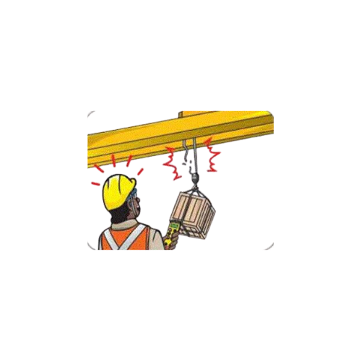
Các yếu tố ảnh hưởng đến an toàn lao động khi vận hành cầu trục
A. Điều kiện thời tiết ảnh hưởng như thế nào đến việc vận hành cầu trục
Mưa và tuyết: Mưa và tuyết có thể làm tăng nguy cơ trượt và làm trơn trên bề mặt làm việc của cầu trục, gây ra nguy hiểm cho nhân viên và tài sản. Ngoài ra, tuyết tích tụ trên cần trục và phần cơ cấu của cầu trục có thể gây ra tăng trọng lượng và làm giảm khả năng di chuyển của cầu trục.
Gió mạnh: Gió mạnh có thể làm cho cầu trục mất cân bằng hoặc làm cho các vật liệu nâng lên bị mất kiểm soát. Điều này có thể dẫn đến tai nạn nghiêm trọng hoặc tổn thất về tài sản.

Slide 22
Các yếu tố ảnh hưởng đến an toàn lao động khi vận hành cầu trục
B. Môi trường làm việc ảnh hưởng như thế nào đến việc vận hành cầu trục
Độ ẩm và ô nhiễm: Môi trường làm việc có độ ẩm cao hoặc chứa các hạt bụi và hóa chất có thể làm giảm hiệu suất của cầu trục và gây hại cho các bộ phận cơ cấu và điện của nó.
Nhiệt độ và điều kiện nhiệt đới: Nhiệt độ môi trường làm việc cũng có thể ảnh hưởng đến hoạt động của cầu trục. Trong môi trường nhiệt đới hoặc lạnh, các bộ phận của cầu trục có thể mở rộng hoặc co lại, ảnh hưởng đến khả năng di chuyển và hiệu suất tổng thể.

Slide 23
Các yếu tố ảnh hưởng đến an toàn lao động khi vận hành cầu trục
C. Tình trạng kỹ thuật của cầu trục ảnh hưởng như thế nào đến việc vận hành cầu trục
Hiệu suất hoạt động: Cầu trục cần phải được bảo trì và kiểm tra định kỳ để đảm bảo hoạt động một cách mượt mà và hiệu quả. Nếu có bất kỳ sự cố hoặc hỏng hóc nào xảy ra, có thể ảnh hưởng đến khả năng vận hành và an toàn của cầu trục.
An toàn: Tình trạng kỹ thuật của cầu trục trực tiếp liên quan đến an toàn của quy trình vận hành. Nếu có bất kỳ vấn đề nào liên quan đến cơ cấu hoặc hệ thống điều khiển, có thể tạo ra nguy cơ tai nạn và tổn thất về tài sản.

Slide 24
Các yếu tố ảnh hưởng đến an toàn lao động khi vận hành cầu trục
D. Kiến thức an toàn và kỹ năng của người lao động ảnh hưởng như thế nào đến việc vận hành cầu trục
Hiểu biết về cầu trục: Nhân viên cần phải hiểu biết về cấu trúc và nguyên lý hoạt động của cầu trục, bao gồm các phần cơ cấu và hệ thống điều khiển. Điều này giúp họ hiểu rõ về cách vận hành và bảo trì cầu trục một cách an toàn và hiệu quả.
Kiến thức về an toàn lao động: Nhân viên cần phải được đào tạo về các quy tắc an toàn lao động và các biện pháp phòng ngừa tai nạn khi vận hành cầu trục. Điều này bao gồm việc nhận biết và đánh giá các rủi ro tiềm ẩn và biện pháp ứng phó khi xảy ra sự cố.

Slide 25
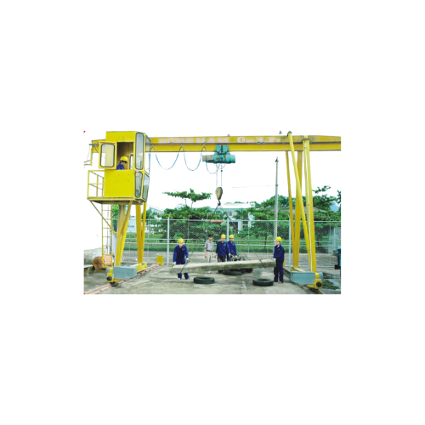
Đào tạo an toàn lao động về kỹ năng vận hành cầu trục an toàn
A. Tại sao người vận hành cầu trục cần phải được đào tạo an toàn lao động:
Giảm nguy cơ tai nạn: Đào tạo an toàn lao động giúp người vận hành cầu trục nhận biết và đánh giá nguy cơ tiềm ẩn trong quá trình vận hành.
Nâng cao hiệu suất làm việc: Nhân viên được đào tạo an toàn lao động thường có hiểu biết sâu sắc về các quy tắc và quy trình an toàn. Điều này không chỉ tạo ra một môi trường làm việc an toàn hơn mà còn giúp tăng cường hiệu suất làm việc và giảm thiểu thời gian dừng máy do tai nạn hoặc sự cố.

Slide 26
Đào tạo an toàn lao động về kỹ năng vận hành cầu trục an toàn
B. Huấn luyện an toàn lao động vận hành cầu trục ở đâu?
An Toàn Nam Việt là trung tâm chuyên huấn luyện an toàn lao động uy tín và chất lượng ở Việt Nam hiện nay. Với các buổi huấn luyện an toàn lao động được diễn ra liên tục tại các xưởng sản xuất, nhà máy hoặc công trường xây dựng trên khắp cả nước (63 tỉnh thành tại Việt Nam).
Đảm bảo cho việc huấn luyện được hiệu quả, An Toàn Nam Việt chuẩn bị cẩn thận, tỉ mỉ từng tí một dù là nhỏ nhất. Từ việc chuẩn bị công cụ, dụng cụ, thiết bị giảng dạy đến giáo trình, tài liệu, âm thanh, ánh sáng.

Slide 27
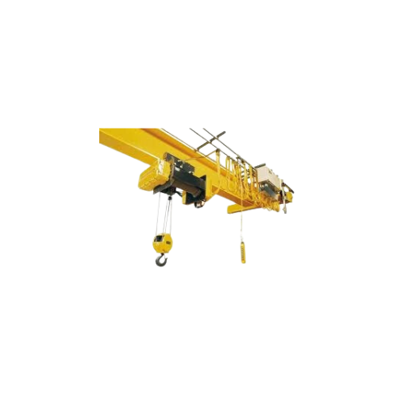
Ý nghĩa của an toàn lao động trong việc vận hành cầu trục
A. Tầm quan trọng của việc duy trì an toàn lao động trong vận hành cầu trục
Bảo vệ nhân viên: An toàn lao động là ưu tiên hàng đầu để bảo vệ nhân viên khỏi nguy cơ tai nạn và chấn thương trong quá trình làm việc. Việc duy trì an toàn lao động trong vận hành cầu trục giúp giảm thiểu nguy cơ tai nạn và đảm bảo sức khỏe và sự an toàn của nhân viên.
Giảm thiểu tổn thất về tài sản: Tai nạn trong quá trình vận hành cầu trục không chỉ gây ra tổn thất về sức khỏe mà còn có thể gây ra tổn thất về tài sản đáng kể. Duy trì an toàn lao động giúp giảm thiểu nguy cơ xảy ra các sự cố không mong muốn và giữ cho các thiết bị và hàng hóa được bảo vệ an toàn.

Slide 28
Ý nghĩa của an toàn lao động trong việc vận hành cầu trục
B. Biện pháp an toàn quan trọng cần nắm được trước khi vận hành cầu trục
Kiểm tra thiết bị: Trước khi sử dụng, cần kiểm tra cầu trục để đảm bảo rằng tất cả các bộ phận hoạt động đúng cách và không có dấu hiệu hỏng hóc.
Kiểm tra môi trường làm việc: Xác định và loại bỏ bất kỳ nguy cơ nào trong môi trường làm việc, bao gồm cả vùng làm việc hẹp, vật liệu lạc hậu và điều kiện thời tiết xấu.

Slide 29
Cảm ơn các bạn đã theo dõi
Mọi thắc mắc về bài giảng xin liên hệ với chúng tôi theo thông tin bên dưới:
CÔNG TY TNHH HUẤN LUYỆN AN TOÀN VÀ QUAN TRẮC MÔI TRƯỜNG NAM VIỆT (AN TOÀN NAM VIỆT)
Địa chỉ: Lầu 2, số 655 Đường Điện Biên Phủ, Phường 25, Quận Bình Thạnh, Thành phố Hồ Chí Minh, Việt Nam
Hotline 0908.111.791
Website https://antoannamviet.com/
Email: Lienhe@antoannamviet.com

